Slide 1
Sistemas Distribuídos
Visão Geral de Sistemas Distribuídos II

Slide 2
afinal, o que é um SD?
•
Milhares de processadores com um ou vários núcleos
interligados
velocidades;
por
barramentos
e
redes
de
altas
•
Armazenamento
geograficamente
cidade, estado ou
Gerenciamento
em
vários
massa,
distribuído
em
lugares
de
uma
mesma
país;
integrado,
•
expansão
contínua,
balanceamento de carga e
sobrecarga, e complexidade
inerente
a
demanda de
operações
existentes pelo
sistema de informação;
•
Gerenciar
de
maneira
coordenada
todos
esses
componentes;

Slide 3
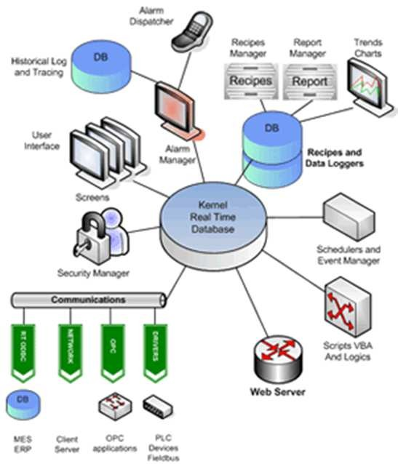
afinal, o que é um SD?
•
Portanto,
alinhando
os
recursos
e
suas
devidas
arquiteturas;
•
Podemos concluir,
então que:
Um Sistema Distribuído é um conjunto de
computadores
independentes que se apresenta a seus usuários como
um sistema único e coerente [Tanembaum, 2007];

Slide 4
afinal, o que é um SD?
•
Os
componentes
participantes são chamados
de
autônomos, em que cada “fatia” desse macro sistema
possui uma colaboração significativa cada qual em sua
devida funcionalidade;
Não há distinção de capacidade, tempo e equipamento
•
para
ingressar
como
componente
em
um
sistema
de
informação paralelo – Seja
inferiores;
na borda ou em camadas
•
É
importante
identificar
que
de
há
heterogeneidade
principalmente
nas
redes
acesso,
dispositivos,
limitações
e
principalmente
na
organização
da
comunicação;

Slide 5


afinal, o que é um SD?
•
Assim como na organização das redes, para a projeção,
desenvolvimento
e principalmente
o suporte
dos
sistemas distribuídos, deve-se considerar alguns pontos
importantes mensurados através de fatores internos e
externos;
•
Os
dois principais fatores
para
a
adoção
de
uma
estrutura distribuída deve ser analisada baseada nas:
•
Metas;
•
Tipos de sistemas;

Slide 6
afinal, o que é um SD?
•
Para
as
metas
alguns pontos cruciais
estão
descritos
sobre a viabilidade e o esforço que é desenvolvido para
reportar as soluções para as necessidades de momento;
•
•
As
Meu sistema crescerá?
Meu “produto” suporta situações adversas?
•
principais
metas
para
a
implementação
devem
atender quatro tópicos essenciais:
Acesso de recursos; Transparência na distribuição; Abertura de sistema; Escalabilidade;
•
•
•
•

Slide 7
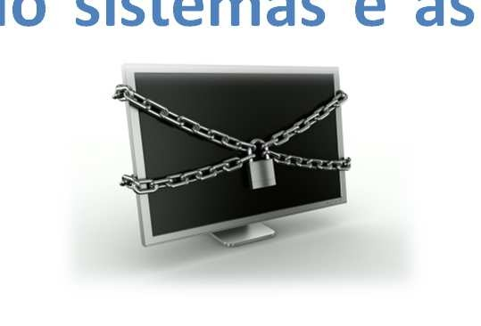
afinal, o que é um SD?
•
Em relação ao acesso de recursos, muitos profissionais
consideram como fator chave para a formulação de um
sistema de médio ou grande
porte distribuído;
•
Deve
prover
garantias
de
as
facilidades
empresas
tanto
para os
usuários
quanto
para
–
trabalho
em
formato Groupware (pesquisar);
Ao mesmo tempo em que é considerado como ponto
•
crítico
em
relação
à
segurança
e
ao
conjunto
de
melhorias que devem ser indexadas proporcionalmente
a quantidade de dados que trafega pel
pessoas que os usam;
i
o s stemas e as

Slide 8
afinal, o que
é um SD?
distribuição é uma priori em virtude
•
A transparência na
da
estrutura
que
precisa
recursos
ser definida
para
prover
disponibilidade de
componentes;
sem diferenciação de seus
•
Um sistema
transparente é
aquele que é identificado
como
único
para
o
usuário
final
sem
que
o
mesmo
acesso,
detenha
a
percepção
de
localização,
concorrência
e diferenças que ocorrem internamente;
•
Apesar de ser um requisito básico para ser alcançado,
existem
comuns,
vários
como
benefícios
e
algumas
deficiências
por
exemplo,
o mapeamento da
infraestrutura
software;
para
a
manutenção
de
hardware
e

Slide 9
afinal, o que é um SD?
•
A terceira meta
é a Abertura de
e padronização
componentes
estipulada para os sistemas distribuídos
Distribuição que consiste na formatação
das características de um conjunto de
especificadas
através
de
um
entendimento comum - interfaces;
Podem ser desenvolvidas com o uso de linguagens
Interface Definition Language;
Especificam detalhes sobre os serviços, os processos as rotinas de operações, além da interoperabilidade portabilidade para arcar com mudanças inesperadas;
•
–
•
e
e
•
Adaptabilidade
componentes;
fácil
para
adição
e
remoção
de

Slide 10

afinal, o que é um SD?
•
A Escalabilidade é uma característica comum tanto para
sistemas
centralizados,
quanto
para
sistemas
de
computação distribuída;
•
O
crescimento
não
se
dá
somente
em
níveis
tecnológicos, mas também no campo de negócios de
acordo com o campo de
Envolve ordenação das
abrangência das empresas;
atividades e responsabilidades
•
proporcionais
aos
três
fatores
citados anteriormente
devido aos crescimentos quantitativo e
precisam ser mensurados;
qualitativo que
•
Gerenciamento e organização são fundamentais;

Slide 11
afinal, o que é um
SD?
tópico
•
Considerando
o
segundo
sistemas
para
adoção
de
paralelismo em
de informação,
deve-se
considerar os principais Tipos de sistemas ;
•
É
importante
frisar
uma
diferença
básica
na
nomenclatura para a distribuição atual:
•
•
•
As
Sistemas
Sistemas
Sistemas
de Computação Distribuídos (SCD);
de Informação Distribuídos (SID); Embutidos Distribuídos (SED);
•
diferenças são aparentes de acordo com os modelos
de processamento, armazenamento e transações;
Sistemas corporativos e domésticos;
•

Slide 12
afinal, o que é um SD?
•
Nos Sistemas de Computação Distribuídos o
principal
foco
abrange
o
poder
de
processamento
de
alto
desempenho estabelecido;
São divididos em dois subgrupos:
•
•
•
Na
Computação em cluster;
Computação em grade;
•
Computação
em
ao
Cluster os
componentes
são
idênticos
sistemas
quanto
hardware
utilizando
os
mesmos
operacionais em
uma
rede
local
de
alta
velocidade;
Dividir para conquistar e formar um supercomputador com características homogêneas;
•

Slide 13
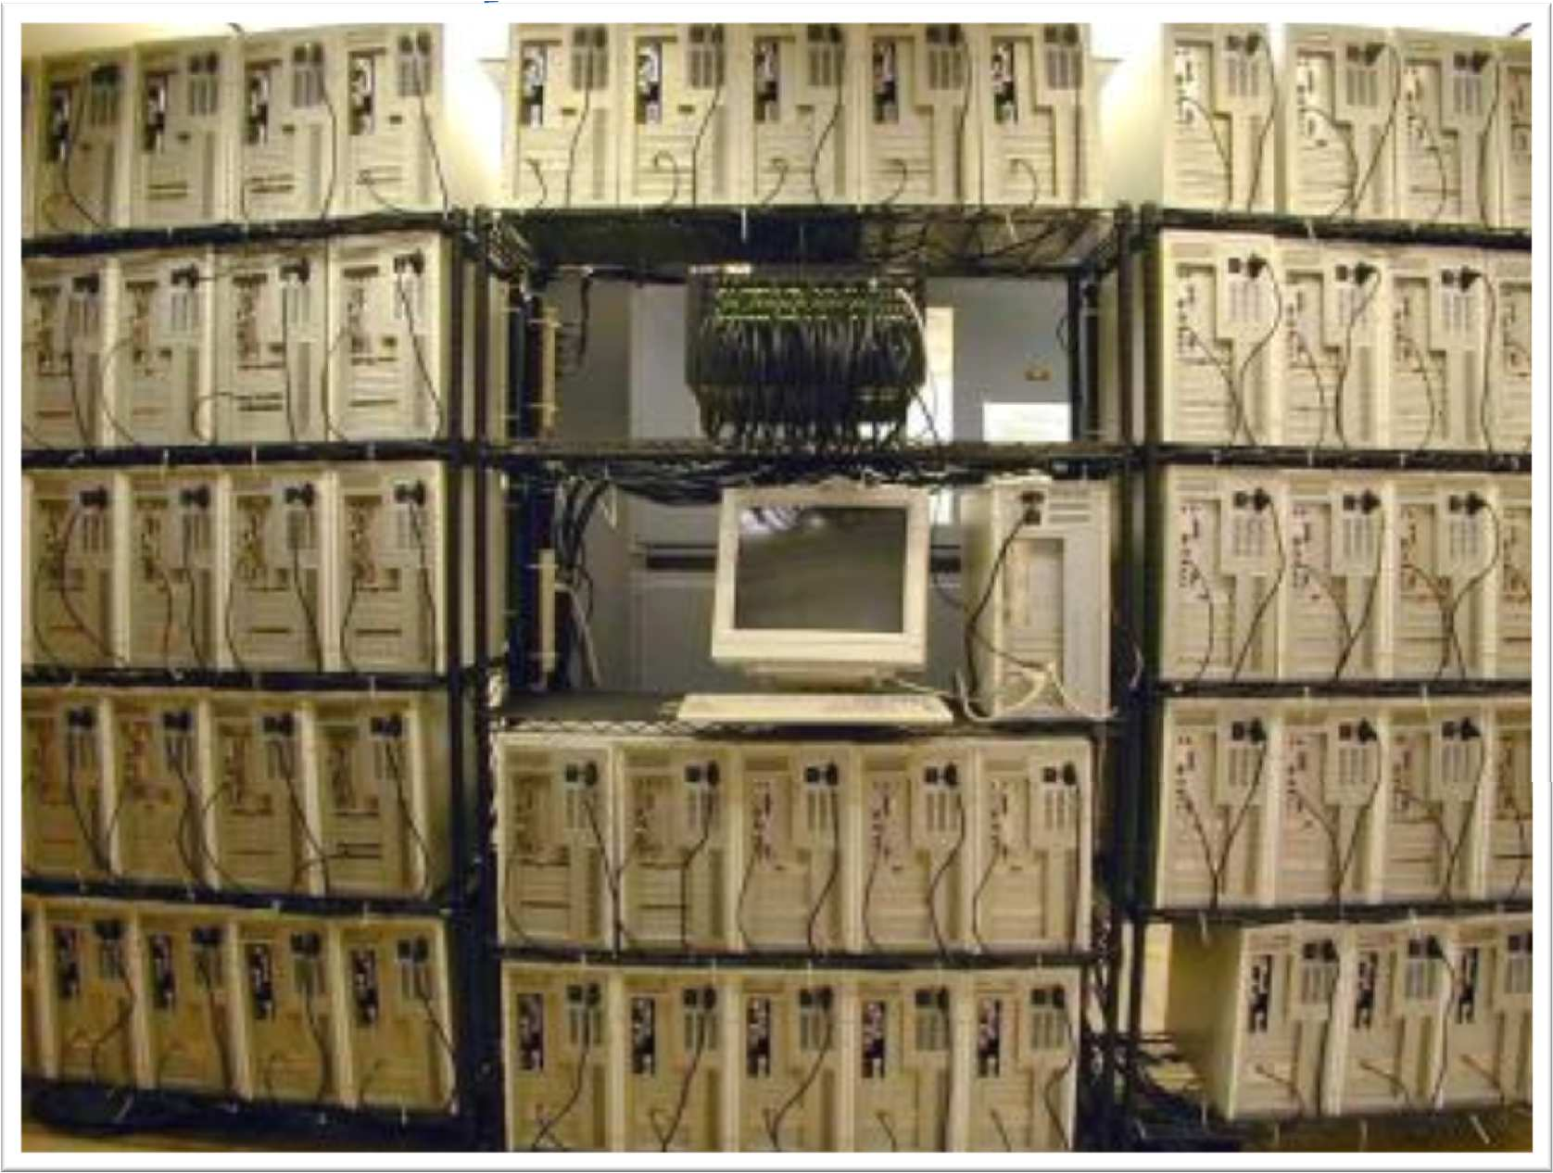
afinal,
o
que
é
um
SD?
•
Cluster simples com pouco mais de 50
computadores

Slide 14
afinal, o que é um SD?
•
Já para a
Computação em Grade a heterogeneidade é
mais aparente já que nenhuma premissa é adotada em
relação
a
hardware,
sistemas
operacionais,
redes,
domínios, administrativos, políticas de segurança, etc.;
•
Nesse
virtual,
tipo
de
sistema
cada
é
provida
uma
se
organização
onde
colaborador
serviços;
constantes,
“une”
e
“compartilha” recursos
e
•
Por
obter
diferenças
os
componentes
obedecem um modelo de camadas, divididas em base*,
conectividade**, recursos*** e aplicação****;
Orientação a Serviços por Grid;
•

Slide 15
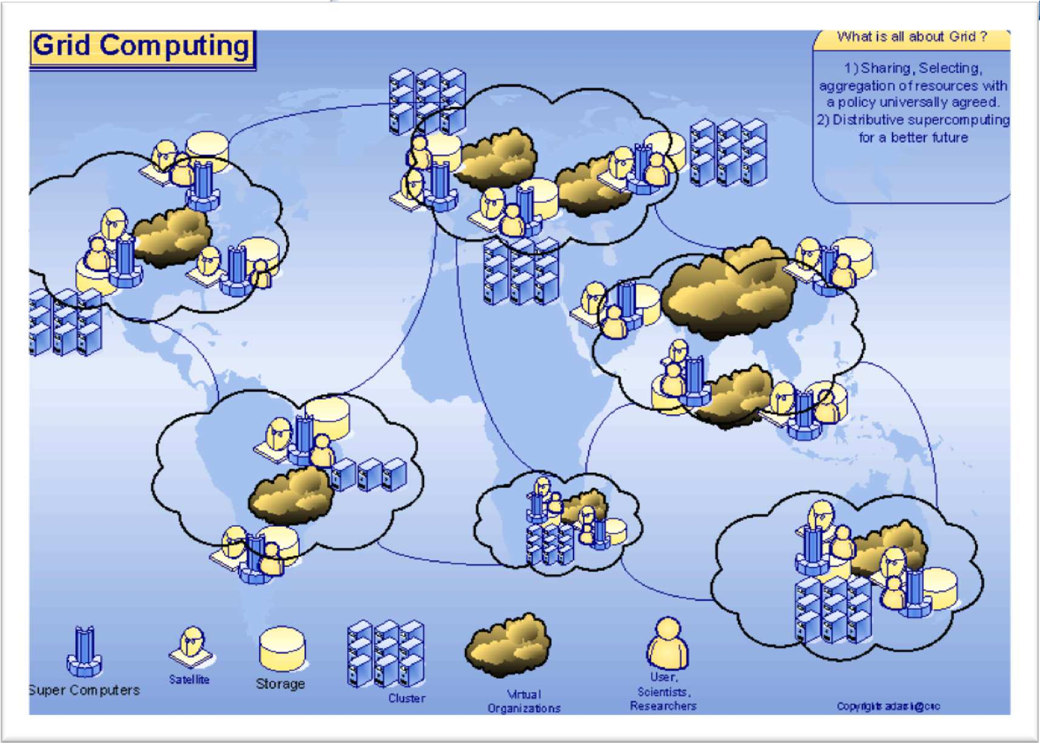
afinal,
o
que
é
um
SD?
•
Grid computacional composto de várias
redes locais;

Slide 16
afinal, o que é um SD?
•
Para
os Sistemas
de Informação
Distribuídos
as
principais características estão relacionadas ao sistema
de processamento de transações e integrações de vários
sistemas de cooperação;
Estão classificados em dois subgrupos:
•
•
•
Sistemas de processamento de transações;
Sistemas distribuídos pervasivos;
•
Em poucas palavras, os Sistemas de processamento de
transações
gerenciam
operações simples
de
controle
entre os vários componentes da rede com as Remote
Procedure Calls;
Comandos simples como BEGIN,END, READ, etc.;
•

Slide 17
afinal, o que é um SD?
•
Apesar
de
ter-se
uma
consistência
que
forneça
alguns
manutenção
constante à
malha
do
sistema,
componentes limitam-se muito para certas aplicações;
•
Os Sistemas Distribuídos Pervasivos
são aqueles que
fornecem
condições
operacionais
de
funcionamento
para
dispositivos
móveis
pela qual
as
configurações
geralmente são realizadas pelos usuários finais;
Os mais comuns são os sistemas domésticos utilizados
•
por
nós
no
cotidiano em
nossos
celulares,
carros,
geladeiras, etc.;
•
Custo
elevado
para projeção,
desenvolvimento
e
manutenção devido as limitações;

Slide 18
afinal,
o que é um SD?
•
Por fim,
próprio
os
Sistemas
Distribuídos Embutidos,
como
o
nome
informa,
são
aplicações
com
com
infraestrutura paralela dedicada para dispositivos
limitações de hardware e software;
•
Muitas
vezes
são
considerados
críticos
e
com
um
processo de migração e atualização lentos e também
limitados;
•
São
encontrados
principalmente
em
dispositivos
que
possuem interatividade direta com as redes de acesso e
recebem respostas em tempo real através de “sensores”
e “receptores”;
Alguns exemplos comuns são as Tvs digitais, TabletPCs, Sistemas digitais de TV a Cabo etc.;
•

Slide 19
afinal, o que
é um SD?
•
Resumindo
nossa
Visão
Geral
sobre
SD,
observou-se
que
no
mercado
há
sim
diferenciação
para
vários
campos de construção de aplicações com paralelismo;
•
Sistemas
de
Computação
e Sistemas
de
Informação
Distribuídos
são
vértices
diferentes,
mas
buscam
alinhar
o
mesmo
objetivo
de
“descentralizar”
responsabilidades de recursos e serviços;
•
A
autonomia
é
uma
peça
fundamental para
a
“coerência”
de
representar
o
sistema
como um
todo
para os usuários finais;
•
A
partir
de
agora
estudaremos
as
principais
características da infraestrutura de um SD na teoria e na
prática;

